Slide 1



Herramientas computacionales para el diseño y modelación de cauces
Modelación hidráulica 2D con HEC-RAS y RAS Mapper
Modelación hidráulica 2D
Info: r.cfdtools@gmail.com
v.20221127

Slide 2
1. Configuración general

Slide 3
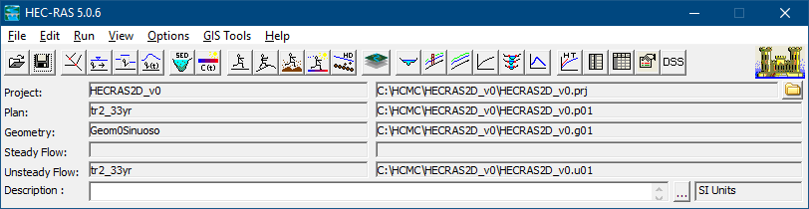
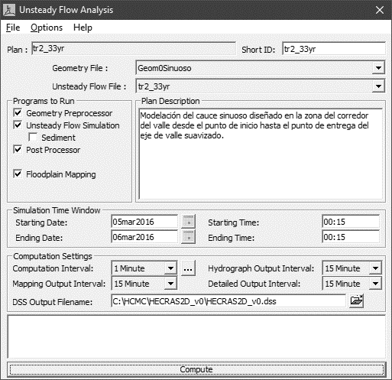

1. Configuración general
En la ventana principal del proyecto en HEC-RAS, clic en el menú Run – Unsteady Flow Analysis…o clic en el ícono Perform an unsteady flow simulation y abrir el plan tr2_33yr. Definir los parámetros a ejecutar, simulación en flujo no permanente, post procesamiento, mapificación de resultados y los valores asociados al tiempo de cómputo e intervalos. Recordar que los intervalos de tiempo deberán ser consistentes con los valores definidos en los hidrogramas de entrada.

Slide 4
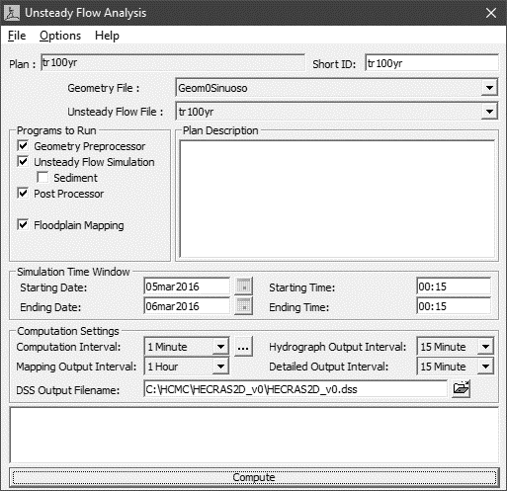
1. Configuración general
Repita el procedimiento anterior para el plan correspondiente a 100 años de periodo de retorno.

Slide 5
2. Configuración de intervalos de tiempo variables basados en la Condición de Courant

Slide 6
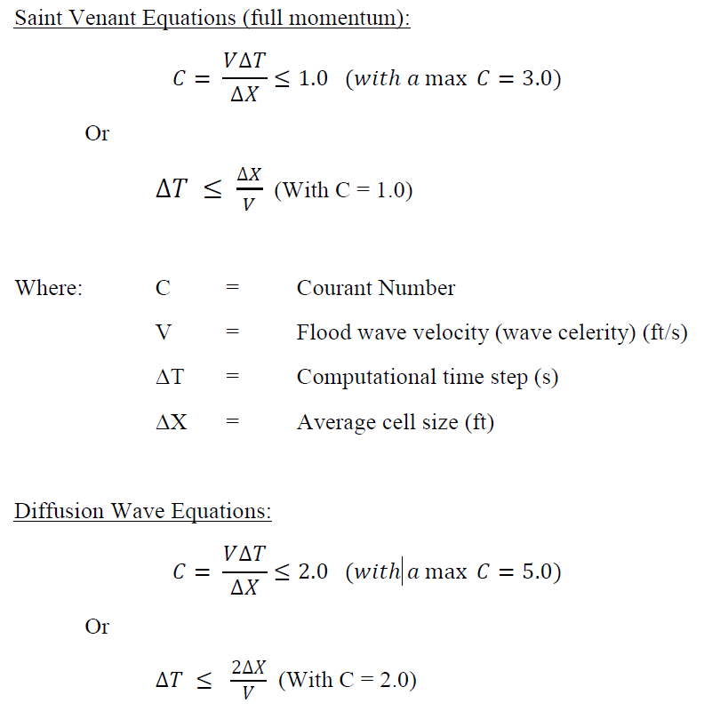
2. Configuración de intervalos de tiempo variables basados en la Condición de Courant
Las versiones recientes de HEC-RAS 5, permiten la definición de tiempos autoajustables basados en la condición de Courant, para optimizar la precisión numérica de los valores calculados a partir de las ecuaciones hidráulicas del modelo. Este criterio evalúa el espaciamento entre las secciones transversales o el tamaño de las caras de las celdas de la malla y la velocidad de onda del flujo. En general, el intervalo de cálculo definido debe ser igual o inferior al tiempo que el agua necesita para moverse de una sección o de una celda a otra. En modelos con múltiples secciones transversales o con celdas muy pequeñas, la utilización de esta condición puede causar que el modelo requiera un largo tiempo para ser solucionado.
Sí la distancia entre dos secciones transversales o el lado de una celda es muy grande, el número de Courant deberá ser menor a 1.0.
HEC-RAS dispone de dos metodologías para la aplicación del criterio de Courant, el primero basado en la velocidad de la onda y el segundo basado en el tiempo de permanencia del flujo en el volúmen de control.
Ecuaciones tomadas del manual de HEC-RAS 5.0 2D Modeling Users Manual, pág 4-5.

Slide 7
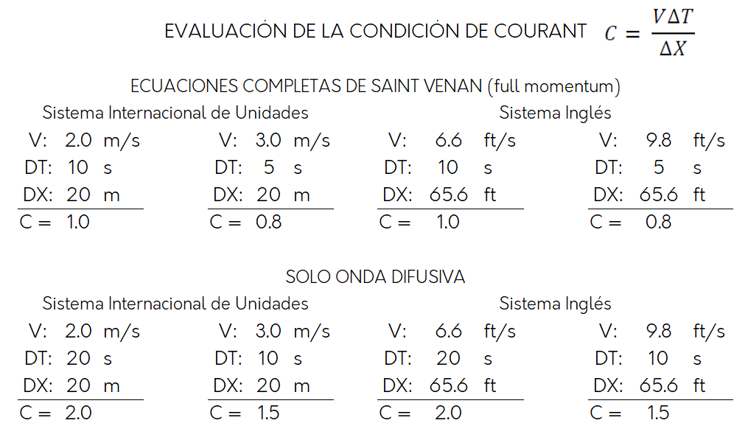
2. Configuración de intervalos de tiempo variables basados en la Condición de Courant
Consideraciones para el
cauce sinuoso diseñado.
Para el diseño de la sección compuesta, inicialmente se estableció que las velocidades del flujo para la zona de cauce dominante debería estar, como máximo, al rededor de 2 m/s y para la zona de creciente en 3 m/s.
Aplicando el criterio de Courant y aplicación completa de las ecuaciones de Saint Venan (full momentum): para velocidades de 2 m/s y lados de celda aproximados a 20 metros, el intervalo de cálculo es ser un valor cercano a 10 segundos. Para velocidades máximas de 3 m/s el intervalo es de 5 segundos aproximadamente.
Para la aplicación de la onda difusiva, utilizar 20 o 10 segundos respectivamente.

Slide 8
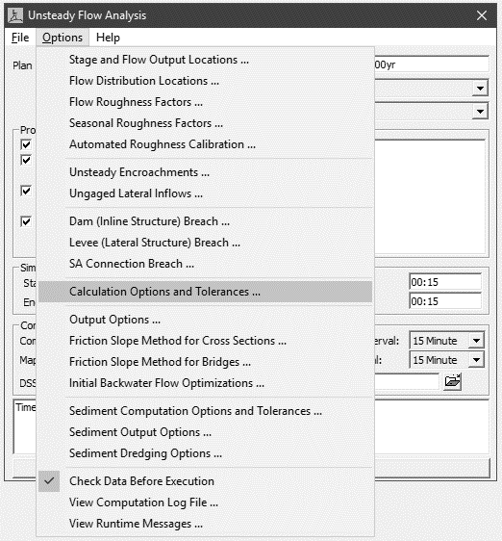
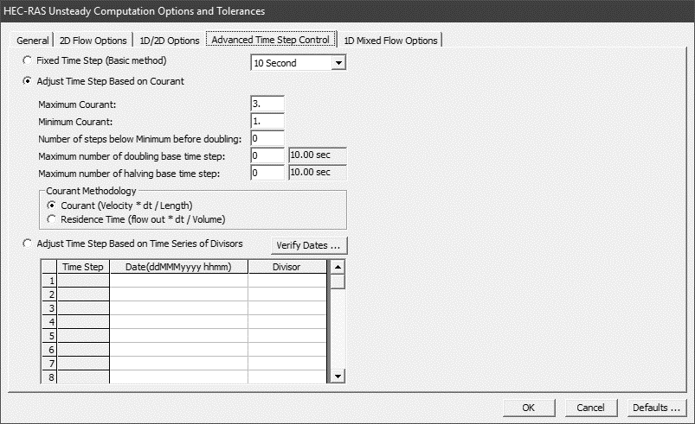
2. Configuración de intervalos de tiempo variables basados en la Condición de Courant
Clic en el menú Options – Calculation Options and Tolerances. Seleccionar la casilla Adjust Time Step Based on Courant. Los valores definidos para máximo y mínimo Courant dependerán del tipo de ecuaciones utilizado para resolver hidráulicamente el modelo. Esta configuración deberá se aplica independientemente a cada plan.
Para aplicar la ecuación completa de Saint Venan (full momentum): Utilizar valores de Courant, p.e, entre +- 1.0 y 3.0.
Para ecuaciones solo de onda difusiva: Utilizar valores por ejemplo, entre +- 2.0 y 5.0.

Slide 9
3. Ecuaciones para resolver el modelo hidráulico: Saint Venan completo u Onda Difusiva

Slide 10
3. Ecuaciones para resolver el modelo hidráulico: Saint Venan completo u Onda Difusiva
Consideraciones generales
HEC-RAS 5, tiene la habilidad de ejecutar modelaciones bidimensionales en flujo no permanente utilizando las ecuaciones completas de Saint Venan, incluídos los términos correspondiente a la modelación de turbulencia y el efecto Coriolis. Por defecto, la herramienta resuelve el modelo utilizando las ecuaciones de la Onda Difusiva con el propósito de que el usuario solucione primero, todos aquellos problemas relacionados con la malla estructurada, las condiciones de frontera y los datos de entrada.
Una vez el modelo sea estable y se verifiquen los numeros de Courant por celda, podrá optar por ejecutar el modelo utilizando las ecuaciones completas.
Situaciones particulares en las que se recomienda el uso de full momentum
Alta variación en la dinámica de ondas del flujo: Rompimiento de presas y modelación de flujos instantáneos.
Contracciones y expansiones bruscas.
Canales controlados por mareas en bahías, estuarios o ríos con alto oleaje.
Modelación de propagación de ondas: Apertura o cierre instantáneo de compuertas.
Sobre elevación de lámina de agua en canales sinuosos con curvas muy cerradas.
Velocidades y alturas de lámina detalladas en modelación de estructuras.
Sistemas con régimenes de flujo mixtos. De flujo subcrítico a supercrítico y viceversa para modelar resaltos hidráulicos.
Tomadas del manual de HEC-RAS 5.0 2D Modeling Users Manual, pág 4-3. Para mayor información consulte el Manual de Referencia de HEC-RAS 5.0, Chapter 2 - 2D Unsteady Flow Hydrodynamics, pag 2-53.

Slide 11

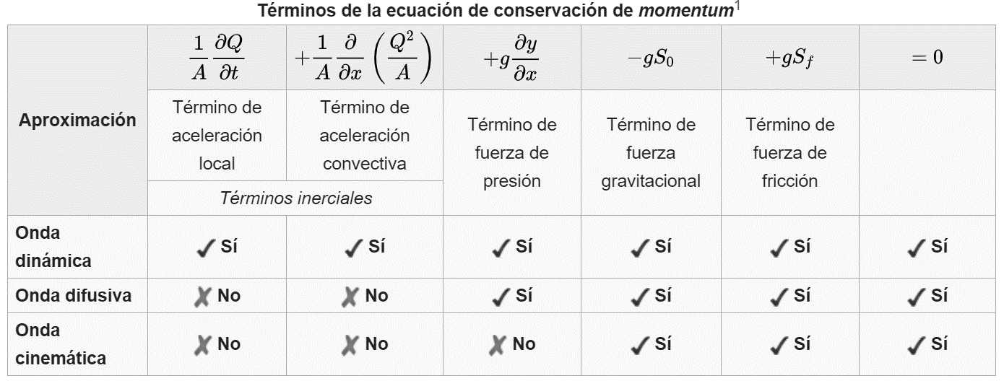
3. Ecuaciones para resolver el modelo hidráulico: Saint Venan completo u Onda Difusiva
Ecuación de momentum (unidimensional)
Onda Dinámica + Turbulencia + Coriolis = HEC-RAS Full Momentum
Aceleración Local: cambio en la velocidad de una partícula fluida respecto al tiempo.
Aceleración Convectiva: cambio en la velocidad de una partícula fluida en el espacio del dominio.
Tomado de https://es.wikipedia.org/wiki/Ecuaciones_de_Saint-Venant_en_1D, http://fluidos.eia.edu.co/fluidos/cinematica/aceleracion.htm

Slide 12
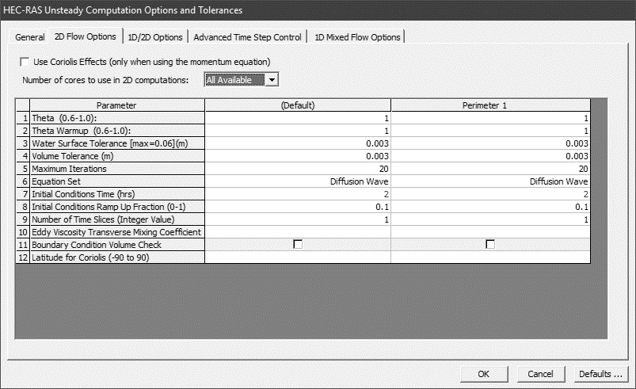
3. Ecuaciones para resolver el modelo hidráulico: Saint Venan completo u Onda Difusiva
En HEC-RAS y desde la ventana del plan, clic en el menú Options – Calculation Options and Tolerances. Seleccione la pestaña 2D Flow Options y para Perimeter 1 seleccione Diffusion Wave en Equation Set.
Para mejorar la estabilidad del modelo se recomienda precalentar el modelo tomando una fracción del valor inicial de uno de los pulsos del hidrograma de entrada, por ejemplo, 0.1 del valor correspondiente a la hora 2 del hietograma para cada periodo de retorno.
Para mallados complejos, es recomendable utilizar todos los nucleos e hijos del procesador para resolver más rápidamente las ecuaciones en cada celda y cara.
Esta configuración deberá se aplicada a cada uno de los planes establecidos para cada periodo de retorno.
https://www.hec.usace.army.mil/confluence/rasdocs/r2dum/latest/running-a-model-with-2d-flow-areas/shallow-water-or-diffusion-wave-equations
https://www.hec.usace.army.mil/confluence/rasdocs/r2dum/latest/running-a-model-with-2d-flow-areas/2d-computation-options-and-tolerances
https://www.hec.usace.army.mil/confluence/rasdocs/rasrn/hec-ras-6-3-new-features
Tomado de https://es.wikipedia.org/wiki/Ecuaciones_de_Saint-Venant_en_1D

Slide 13
4. Configuración del Efecto Coriolis para considerar el efecto rotacional de la tierra

Slide 14
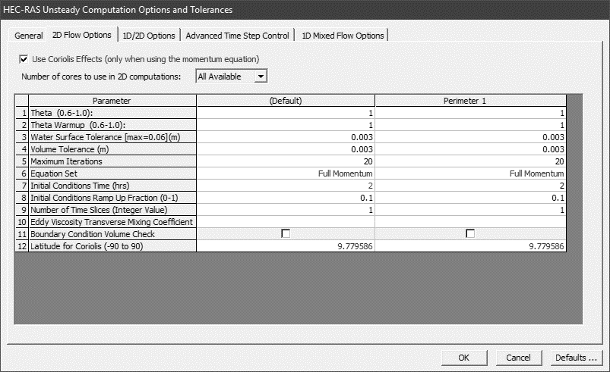
Configuración del Efecto Coriolis para considerar el efecto rotacional de la tierra
Una vez se obtenga un modelo numéricamente estable, podrá considerar la solución utilizando las ecuaciones completas de Saint Venan. El efecto Coriolis permite modelar el efecto rotacional de la tierra en la solución numérica de Full Momentum. Es necesario ingresar la latitud en grados decimales; valores mayores que cero se consideran al norte de la línea equatorial y negativos los del emisferio sur.
En la ventana del plan, clic en el menú Options – Calculation Options and Tolerances. Seleccione la pestaña 2D Flow Options y para Perimeter 1 seleccione Full Momentum, active la casilla Use Coriolis Effects e ingrese la latitud. Para el ejercicio del curso, el canal a modelar se encuentra en la latitud 9.779586°
Tomadas del manual de HEC-RAS 5.0 2D Modeling Users Manual, pág 4-3. Para mayor información consulte el Manual de Referencia de HEC-RAS 5.0, Chapter 2 - 2D Unsteady Flow Hydrodynamics, pag 2-53.

Slide 15
5. Modelación hidráulica

Slide 16
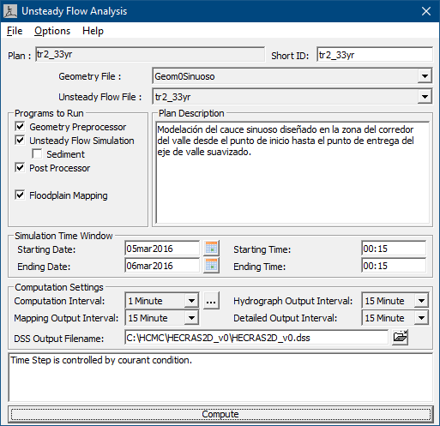
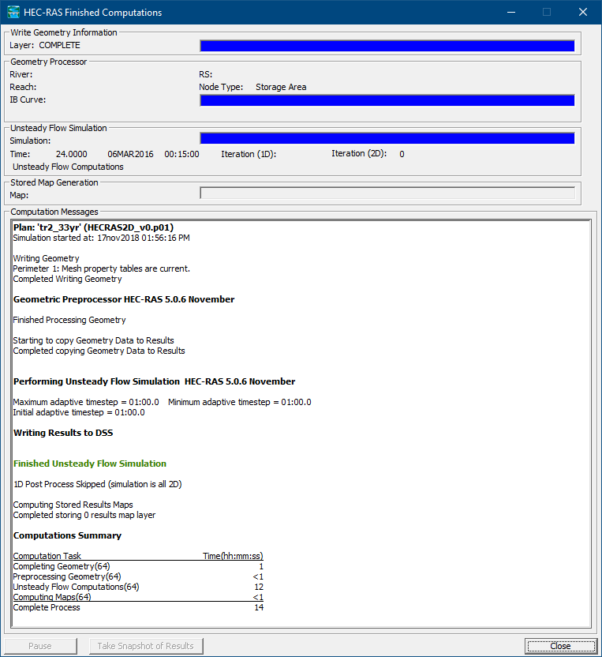

5. Modelación hidráulica
Luego de establecidas las configuraciones y parámetro requeridos, en la ventana del plan de clic en el botón Compute. Revise la ventana y mensajes de la ventana de resultados de la modelación. Realice este procedimiento para cada plan. Modelar inicialmente usando las ecuaciones de la Onda Difusiva.

Slide 17
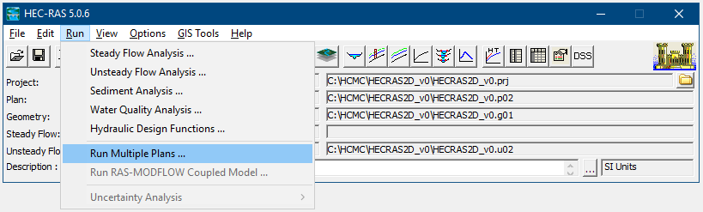
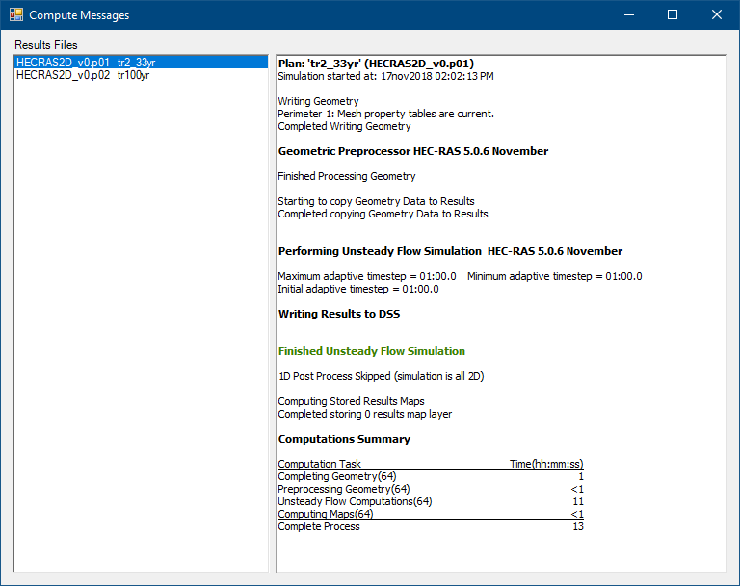
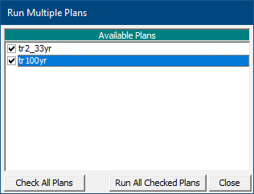
5. Modelación hidráulica
En caso de que requiera modelar simultáneamente múltiples planes, correspondientes a direfentes periodos de retorno, en la ventana principal de proyecto, dar clic en el menú Run – Run Multiples Plans…
En la ventana de resultados podrá observar el valor autoajustado de salto de tiempo para cumplir con la condición de Courant.
Maximum adaptive timestep = 01:00.0
Minimum adaptive timestep = 01:00.0
Initial adaptive timestep = 01:00.0

Slide 18
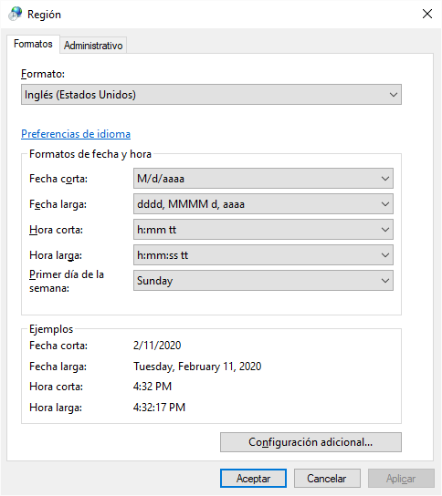
5. Modelación hidráulica
En caso de presentarse el siguiente error debido al formato inadecuado de fechas y horas en el sistema operativo Microsoft Windows:
+STOP! Error in the time window.
HDF_ERROR trying to close HDF output file:
HDF5-DIAG: Error detected in HDF5 (1.8.11) thread 0:
#000: ..\..\src\H5F.c line 2044 in H5Fclose(): invalid file identifier
major: Invalid arguments to routine
minor: Inappropriate type
HDF5-DIAG: Error detected in HDF5 (1.8.11) thread 0:
#000: ..\..\src\H5T.c line 1761 in H5Tclose(): not a datatype
major: Invalid arguments to routine
minor: Inappropriate type
Ir la configuración regional de Microsoft Windows y seleccionar la region Inglés (Estados Unidos). Verificar que el separador decimal este definido como punto (.) y miles y listas como coma (,).

Slide 19

Contenido creado por: r.cfdtools@gmail.com
https://github.com/rcfdtools
Licencia, cláusulas y condiciones de uso en:
https://github.com/rcfdtools/R.HydroTools/wiki/License

